Slide 1


PLP 108/24 – Audiência Pública
Tributos Estaduais
Transição Federativa
Transição dos Tributos
Saldos credores de ICMS
ITCMD
Ricardo Luiz Oliveira de Souza
Senado Federal, 27 de maio de 2025

Slide 2
Transição Federativa

Slide 3
Transição Federativa
2026 / 2028
2029 / 2032
2033 / 2077
(45 anos)
2078 / 2097
(20 anos)
Tributos da União vs CBS
IBS de 0,1%
Tributos Subnacionais
ICMS e ISS Decrescente
IBS Crescente
1ª Fase
2ª Fase
Mudança para o Princípio do Destino
Transição Federativa – Art. 131 ADCT
1ª Fase
2ª Fase
Seguro Receita – Art. 132 ADCT

Slide 4
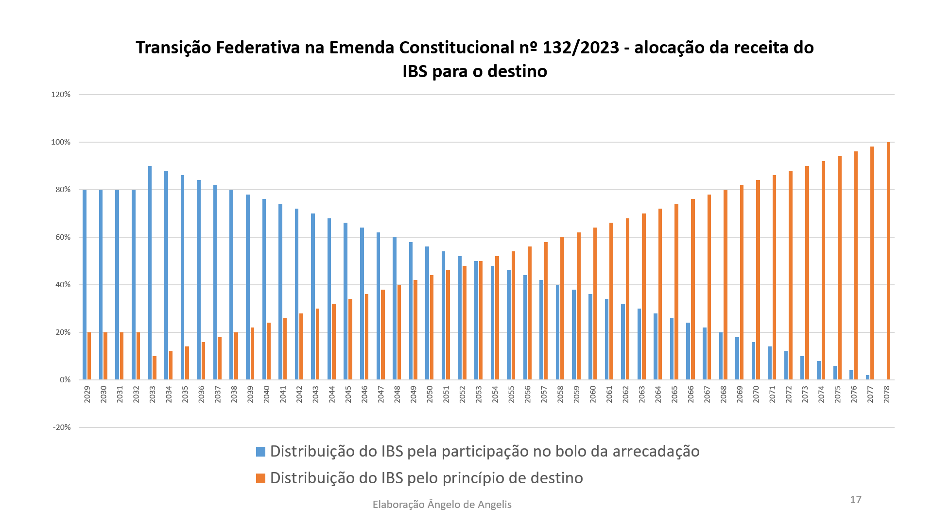
Transição Federativa

Slide 5
Transição Federativa

Slide 6
Transição dos Tributos

Slide 7
VISÃO GERAL Transição dos Tributos (ADCT, Arts. 124 a 129)
HOJE
APÓS A REFORMA
PIS
CBS Federal (substitui PIS, Cofins, IOF-Seg. e IPI)
COFINS
IVA Dual
IOF-Seg.
IBS Subnacional (Substitui ICMS e ISS)
IPI*
ICMS
Imposto Seletivo
ISS
*O IPI será mantido aos produtos que sejam industrializados na ZFM (5% dos produtos hoje alcançados) e será extinto no mesmo prazo da ZFM.

Slide 8
Linha do tempo
Transição dos Tributos
2023
2024 e 2025
2026
2027
2027 e 2028
2029 a 2032
2033
Emenda Constitucional n° 123, de 20 de dezembro de 2023
Leis Complementares regulamentadoras:
- PLP 68/24 – Do IBS, CBS e Imposto Seletivo
- PLP 108/24 – Do Comitê Gestor, transferência de receitas
Leis ordinárias:
- Alíquota do Imposto Seletivo
- Aspectos operacionais do Fundo Nacional de Desenvolvimento Regional e de Compensação de Benefícios Fiscais
Regulamento do IBS e da CBS
Desenvolvimento do sistema de cobrança da CBS e IBS
Ano de teste da CBS e IBS, às alíquotas de 0,9% e 0,1%, respectivamente, compensáveis com PIS/Cofins
(O recolhimento pode ser dispensado caso o contribuinte cumpra as obrigações acessórias)
Cobrança integral da CBS
Extinção da PIS/Cofins
Extinção do IOF/Seguros
Instituição do Imposto Seletivo
Redução a zero das alíquotas de IPI, sobre todos os produtos, exceto aqueles que também sejam industrializados na Zona Franca de Manaus.
Permanece o período de teste para o IBS, às alíquotas de 0,05% Estadual e 0,05% Municipal, compensáveis pela União com a redução de 0,1% da alíquota da CBS.
Transição do ICMS e ISS para o IBS via aumento gradual das alíquotas do IBS e redução gradual das alíquotas do ICMS e ISS:
10% em 2029
20% em 2030
30% em 2031
40% em 2032
Vigência integral do novo modelo e extinção do ICMS e ISS

Slide 9

2026
Transição dos Tributos
União e Estados
Início da cobrança*
Débitos de PIS/COFINS
CBS (0,9%)
IBS (0,1%)
Outros Tributos Federais
Compensadospela União
*Os contribuintes que cumprirem as obrigações acessórias poderão ser dispensados do recolhimento.
Ressarcimento
Financiamento do Comitê Gestor
IBS
Fundo de Compensação de Benefícios Fiscais

Slide 10
2027
Transição dos Tributos
União
Extinção
PIS
Cobrança integral
CBS Federal (alíquota de referência)
COFINS
IOF-Seg.
Não cumulativo
Imposto Seletivo
Redução de alíquotas a zero
IPI*
*Exceto aos produtos que sejam industrializados na ZFM (5% dos produtos hoje alcançados).

Slide 11
2027 e 2028
Transição dos Tributos
Para evitar o aumento da carga tributária, tendo em vista o ICMS continuar 100% vigente, a União compensará a cobrança do IBS através da redução de 0,1% da alíquota da CBS neste período.
Estados e Municípios
Cobrança
IBS Estadual (0,05%)
IBS Municipal (0,05%)
As alíquotas:
Serão aplicadas com a respectiva redução no caso das operações sujeitas a alíquota reduzida, no âmbito de regimes diferenciados de tributação;
Serão aplicadas, em relação aos regimes específicos, observada as respectivas bases de cálculos, exceto para os combustíveis.
Aplica-se às operações do SIMPLES NACIONAL, repartindo-se a arrecadação 50% p/ Estados e 50% p/ Municípios.

Slide 12
2029 e 2032
Transição dos Tributos
Redução gradual das alíquotas de ICMS e ISS e aumento gradual da alíquota de IBS (ADCT, arts. 128 e 129)
Redução dos Benefícios fiscais
Redução de 10% em 2029;
Redução de 20% em 2030;
Redução de 30% em 2031;
Redução de 40% em 2032;
Extinção do ICMS e ISS a partir de 2033.
Os benefícios e incentivos fiscais não alcançados pela redução da alíquota também serão reduzidos proporcionalmente. Ex: Crédito presumido*
Compensação
Fundo de Compensação de Benefícios Fiscais (art. 12, EC 132/23)
R$ 160 bilhões*
Benefícios onerosos (prazo certo e sob condição)
31/05/23

Slide 13
Obrigações Acessórias durante a transição dos tributos
Futuramente
O objetivo, com a Reforma Tributária, é que haja apenas um único documento fiscal eletrônico (DF-e) nacional para todos as operações com bens e serviços tributados pelo IBS e CBS.
O Comitê Gestor e a RFB poderão apresentar ao sujeito passivo a apuração assistida do saldo do IBS e CBS, mediante declaração pré-preenchida, tendo por base os documentos fiscais eletrônicos, pagamentos realizados e outras fontes.
Extinção das inscrições estaduais e municipais, que serão substituídas por um cadastro único centralizado para os contribuintes do IBS e CBS.

Slide 14
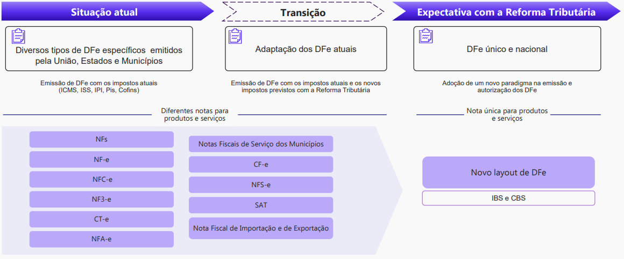
Modelo operacional do IBS - Documentos Fiscais Eletrônicos – DF-e

Slide 15
Modelo operacional do IBS
Emissão do documento fiscal caracteriza confissão de dívida e constitui o crédito tributário;
  vinculação do creditamento ao prévio pagamento do imposto evita a principal fraude em matéria de tributo não-cumulativo, que são as “empresas noteiras”;
  Split payment* obrigatório ou facultativo por setores econômicos
  * Split payment: pagamento do IBS no mesmo momento da liquidação financeira da operação comercial, em que a instituição financeira transfere imediatamente o valor do imposto para a conta do Comitê Gestor e o valor da operação com bens ou serviços ao estabelecimento fornecedor.

Slide 16
Saldos Credores de ICMS

Slide 17
TRANSIÇÃO PARA OS SALDOS CREDORES DE ICMS (PLP 108/24)
Saldos credores de ICMS, existentes em 31/12/2032, apropriados como crédito e não compensados ou utilizados, serão reconhecidos desde que:
  Esteja regularmente apurado na escrituração fiscal do estabelecimento;
  Seja admitido pela legislação vigente e decorra de operações realizadas até 31/12/2032;
Atualização monetária: a partir de 1º de fevereiro de 2033, pelo IPCA
Condições para reconhecimento
Garantia ao contribuinte
17

Slide 18
TRANSIÇÃO PARA OS SALDOS CREDORES DE ICMS
Pedido de homologação
  Créditos decorrentes da entrada de mercadorias em geral:
  o interessado deverá protocolar o pedido no prazo máximo de 5 (cinco) anos, contados a partir do dia 1° de janeiro de 2033;
  o Estado ou Distrito Federal deverá se pronunciar no prazo máximo de 12 meses, contados da data do protocolo (havendo fiscalização, este prazo poderá ser prorrogado por igual período)
Créditos decorrentes da entrada de bens destinados ao ativo permanente:
  o pedido previsto deverá ser protocolado no mesmo período de apuração em que tiver início o aproveitamento do crédito, relativamente ao bem cuja entrada no estabelecimento ocorra a partir de janeiro de 2029
  o Estado ou Distrito Federal deverá se pronunciar no prazo máximo de 60 dias, contados da data do protocolo
Na ausência de resposta dos Estados e do DF nos prazos legais, os respectivos saldos credores serão considerados tacitamente homologados!
18

Slide 19
TRANSIÇÃO PARA OS SALDOS CREDORES DE ICMS
Possibilidades de Utilização
Compensação com crédito tributário de ICMS, definitivamente constituído ou não, desde que haja concordância entre o Estado ou Distrito Federal e o sujeito passivo, respeitas as respectivas legislações.
Compensação com o IBS devido pelo contribuinte:
  bem do ativo permanente: pelo prazo remanescente em relação ao previsto no § 5° do art. 20 da Lei Complementar n° 87, de 1996; (1/48, respeitada proporção)
  demais créditos: em 240 parcelas mensais, iguais e sucessivas
19

Slide 20
TRANSIÇÃO PARA OS SALDOS CREDORES DE ICMS
Possibilidades de Utilização
Transferência a terceiros, que o utilizará exclusivamente para compensação:
no âmbito do respectivo Estado ou DF, com créditos tributários relativos ao ICMS, definitivamente constituídos ou não;
no âmbito do Comitê Gestor, com o IBS devido .
  Na impossibilidade de compensação e alternativamente à transferência, o titular do direito ao saldo credor homologado poderá ser ressarcido, em espécie, pelo CG-IBS, em 240 parcelas mensais, iguais e sucessivas, ou, em relação às compensações em curso, pelo prazo remanescente.
Transferência de créditos tacitamente homologados apenas após 01/01/2038.
A regra de utilização é a compensação!
20

Slide 21
SALDOS CREDORES DE ICMS
Possibilidade de Antecipação
5. A partir de 2034, na hipótese de aumento da arrecadação do IBS em montante superior ao registrado nos anos anteriores, atualizado pelo IPCA, os Estados e o DF poderão antecipar o pagamento das parcelas de ressarcimento dos saldos.
21

Slide 22
Ressarcimento ICMS-ST do estoque

Slide 23
APROVEITAMENTO DO ICMS-ST DO ESTOQUE EM 31/12/2032
Objetivo
Evitar bis in idem, tendo em vista que a partir de 01/01/2033 as mercadorias já oneradas pelo ICMS estarão sujeitas à tributação exclusiva pelo IBS.
Inventário e apuração pelo contribuinte
O contribuinte que possuir em estoque, ao final do dia 31/12/2032, mercadoria sujeita ao regime de substituição tributária, relativamente ao ICMS, poderá creditar-se do valor do imposto retido. Para tanto, deverá:
  inventariar as mercadorias existentes em estoque ao final do dia 31/12/2032, em cada um dos seus estabelecimentos
  Apurar o valor do ICMS incidente, por substituição tributária, sobre o estoque inventariado (com base na média das entradas dos últimos 3 meses)
  encaminhar o inventário e o demonstrativo da apuração acima ao Estado ou DF em que esteja situado o respectivo estabelecimento e ao CG-IBS
23

Slide 24
APROVEITAMENTO DO ICMS-ST DO ESTOQUE EM 31/12/2032
Prazo para compensação
Os Estados e o Distrito Federal informarão, em até 60 (sessenta dias), contados do recebimento do demonstrativo, o valor que será utilizado para compensação em 12 (doze) parcelas mensais, iguais e sucessivas com o montante do IBS devido pelo contribuinte nos meses subsequentes.
Caso os Estados e o Distrito Federal não apresentem a informação no prazo de 60 (sessenta dias), serão utilizados os valores evidenciados no demonstrativo pelo contribuinte.
Contribuintes do SIMPLES
A regra de compensação não se aplica ao contribuinte do SIMPLES NACIONAL, que deverá
encaminhar o inventário ao Estado ou Distrito Federal de localização do estabelecimento e;
solicitar a repetição do indébito nos termos da legislação interna.
24

Slide 25
ITCMD

Slide 26
ITCMD
Constituição Federal
Art. 155. Compete aos Estados e ao Distrito Federal instituir impostos sobre:
I - transmissão causa mortis e doação, de quaisquer bens ou direitos; (...)
§ 1º O imposto previsto no inciso I:
I - relativamente a bens imóveis e respectivos direitos, compete ao Estado da situação do bem, ou ao Distrito Federal;
II - relativamente a bens móveis, títulos e créditos, compete ao Estado onde se processar o inventário ou arrolamento, ou tiver domicílio o doador, ou ao Distrito Federal;
II - relativamente a bens móveis, títulos e créditos, compete ao Estado onde era domiciliado o de cujus, ou tiver domicílio o doador, ou ao Distrito Federal;
(Incluído pela Emenda Constitucional nº 132, de 2023)
26

Slide 27
ITCMD
Constituição Federal
Art. 155. (...)
§ 1º O imposto previsto no inciso I: (...)
III - terá competência para sua instituição regulada por lei complementar:
a) se o doador tiver domicílio ou residência no exterior;
b) se o de cujus possuía bens, era residente ou domiciliado ou teve o seu inventário processado no exterior;
IV - terá suas alíquotas máximas fixadas pelo Senado Federal;
27

Slide 28
ITCMD
Constituição Federal
Art. 155. (...)
§ 1º O imposto previsto no inciso I: (...)
V - não incidirá sobre as doações destinadas, no âmbito do Poder Executivo da União, a projetos socioambientais ou destinados a mitigar os efeitos das mudanças climáticas e às instituições federais de ensino. (Incluído pela Emenda Constitucional nº 126, de 2022)
VI - será progressivo em razão do valor do quinhão, do legado ou da doação; (Incluído pela Emenda Constitucional nº 132, de 2023)
VII - não incidirá sobre as transmissões e as doações para as instituições sem fins lucrativos com finalidade de relevância pública e social, inclusive as organizações assistenciais e beneficentes de entidades religiosas e institutos científicos e tecnológicos, e por elas realizadas na consecução dos seus objetivos sociais, observadas as condições estabelecidas em lei complementar. (Incluído pela Emenda Constitucional nº 132, de 2023)
28

Slide 29
ITCMD
EMENDA CONSTITUCIONAL Nº 132, DE 20 DE DEZEMBRO DE 2023
Art. 16. Até que lei complementar regule o disposto no art. 155, § 1º, III, da Constituição Federal, o imposto incidente nas hipóteses de que trata o referido dispositivo competirá:
I - relativamente a bens imóveis e respectivos direitos, ao Estado da situação do bem, ou ao Distrito Federal;
II - se o doador tiver domicílio ou residência no exterior:
a) ao Estado onde tiver domicílio o donatário ou ao Distrito Federal;
b) se o donatário tiver domicílio ou residir no exterior, ao Estado em que se encontrar o bem ou ao Distrito Federal;
III - relativamente aos bens do de cujus, ainda que situados no exterior, ao Estado onde era domiciliado, ou, se domiciliado ou residente no exterior, onde tiver domicílio o sucessor ou legatário, ou ao Distrito Federal.
Art. 17. A alteração do art. 155, § 1º, II, da Constituição Federal, promovida pelo art. 1º desta Emenda Constitucional, aplica-se às sucessões abertas a partir da data de publicação desta Emenda Constitucional.
29

Slide 30


Comitê Gestor do IBS (competência compartilhada entre Estados e Municípios)
Construindo um mundo novo...

Slide 31
OBRIGADO!
ricardo.oliveira@fazenda.mg.gov.br
comsefaz@comsefaz.org.br
www.comsefaz.org.br

